Slide 1
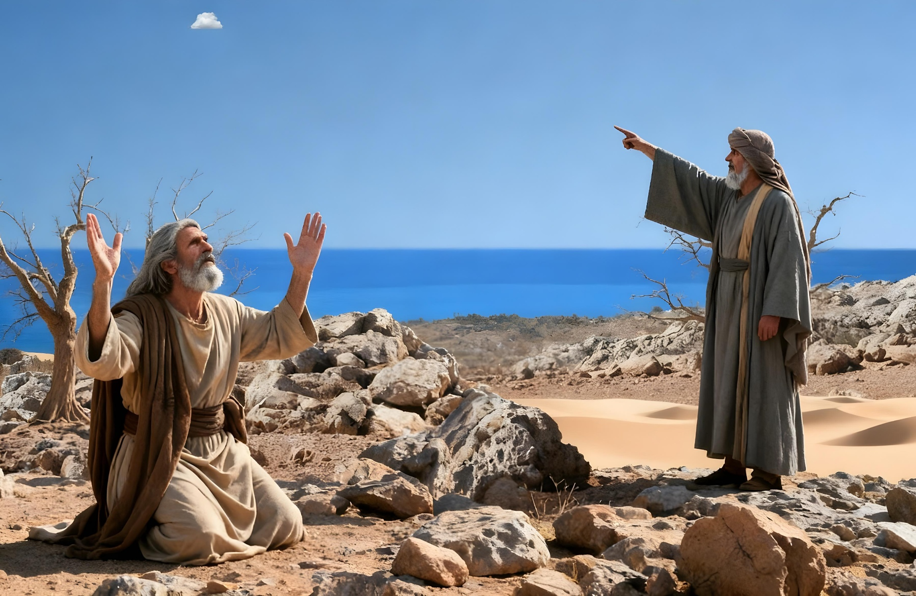
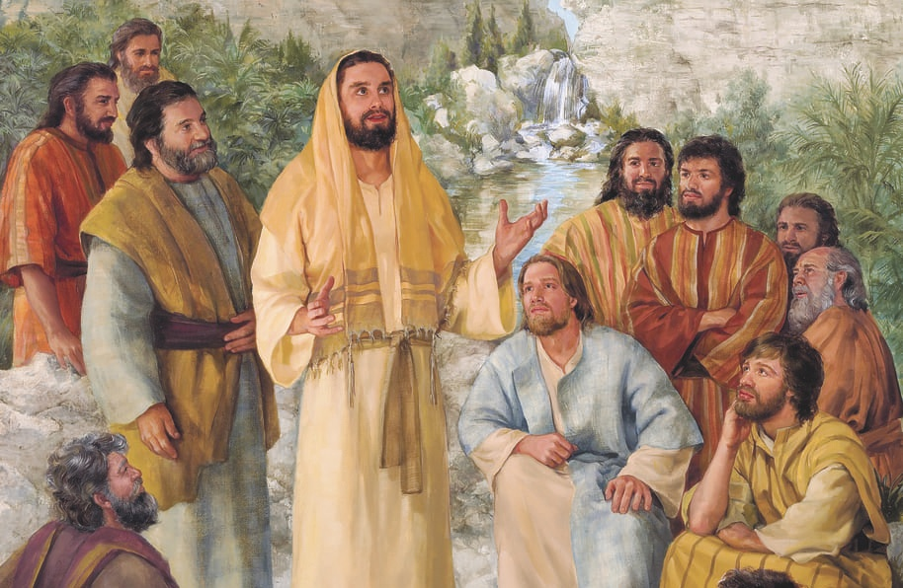
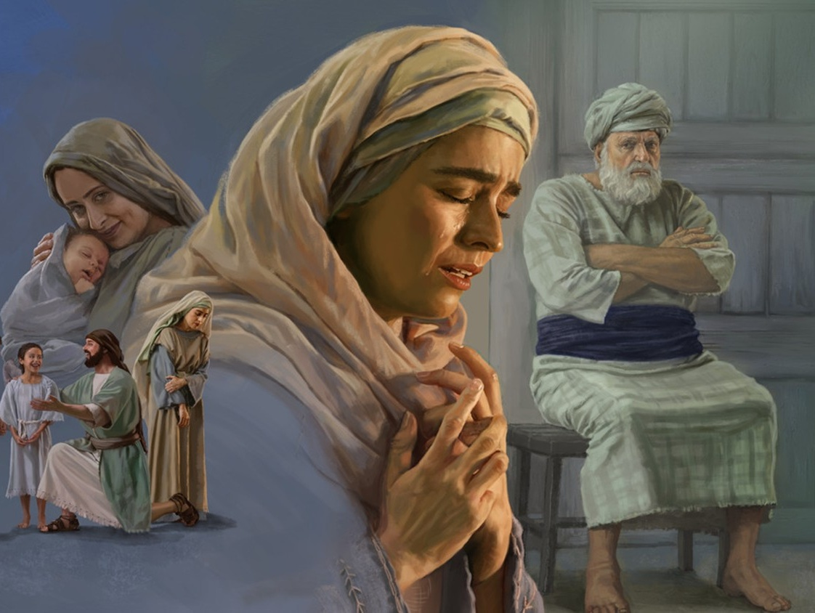
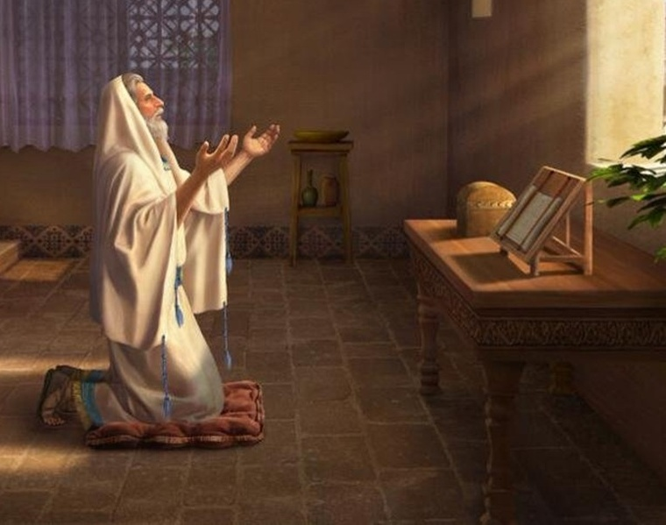
PRAKTICKÁ MODLITBA
Lekce 7 od 10. do 16. května 2026

Slide 2
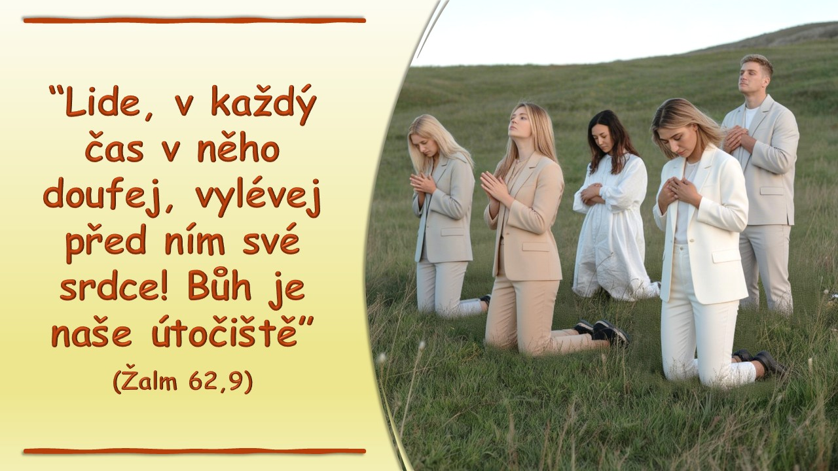

Slide 3

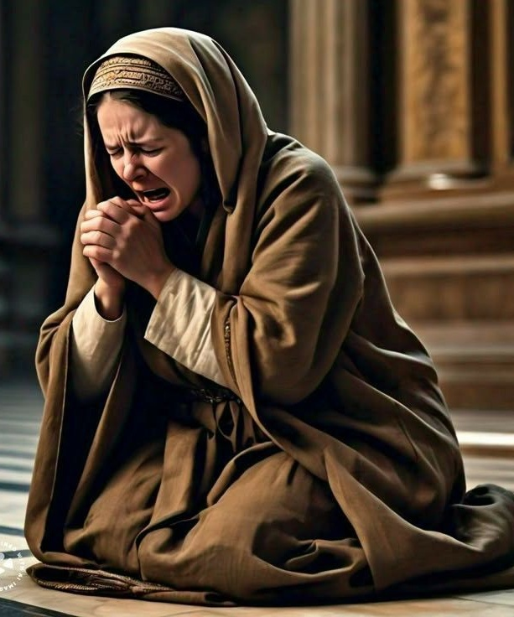
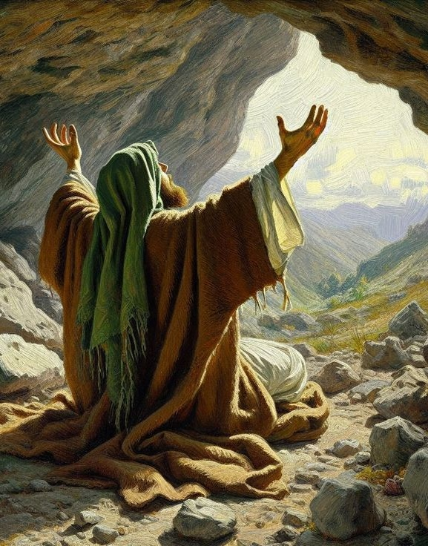
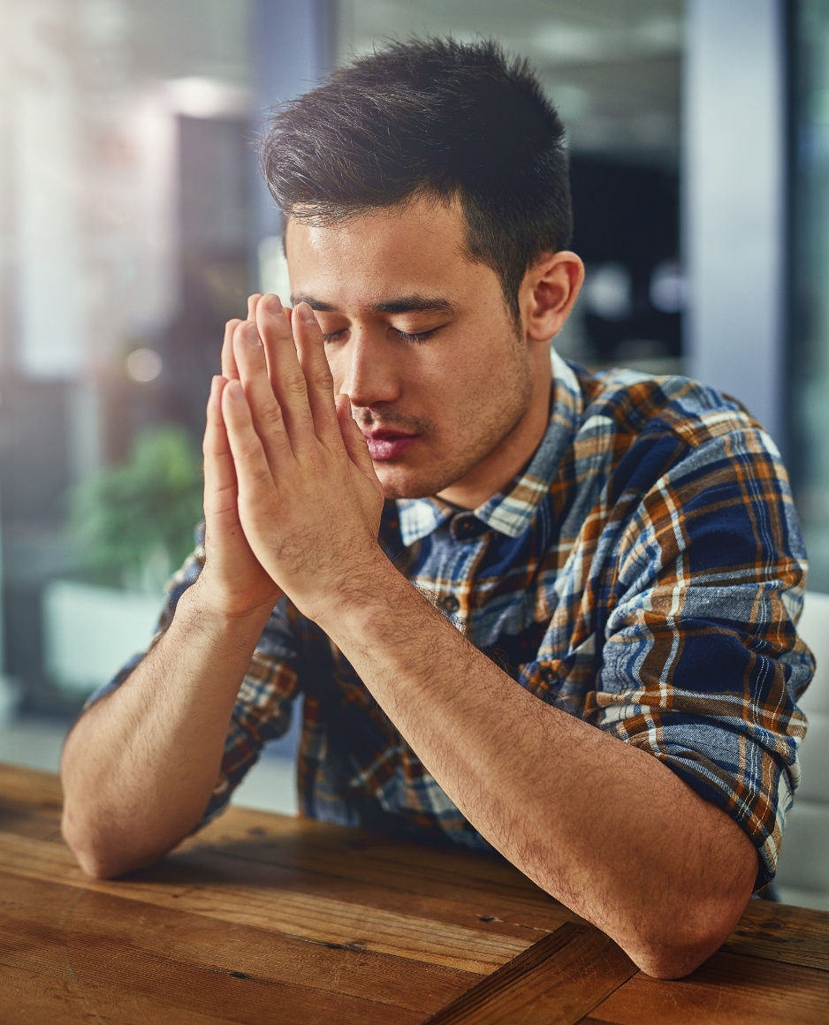
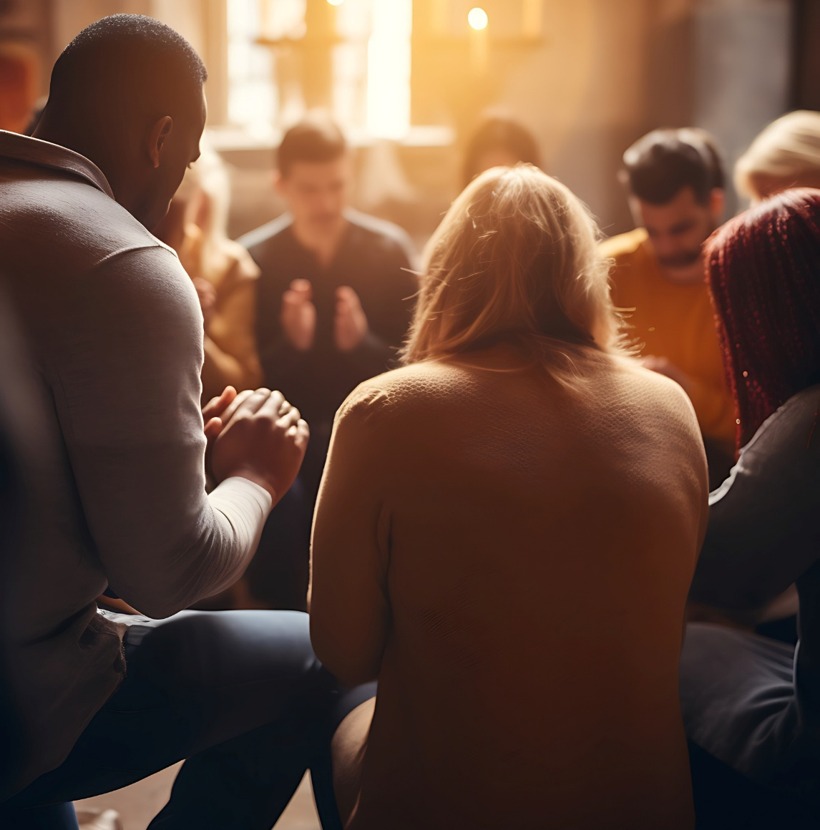







Pavel nás nabádá, abychom "modlili se neustále" (list Efezským 6,18), i když se náš svět rozpadá. I když čas plyne a nevidíme odpověď na naše modlitby.
V takových situacích nám modlitby Eliáše a Chany pomohou a povzbudí nás.
Ale jak se modlit? Co jsme měli požadovat? Měli bychom se modlit sami, nebo v doprovodu? Umožňuje nám modlitba mluvit jen s Bohem, nebo nám také umožňuje Ho slyšet?
Modlitby v těžkých časech:
Eliáš: Modlitvby v krizi.
Chana: Když se modlitby zdají být nevyslyšené.
Vzorové modlitby:
Ježíš: učí nás modlit se.
Daniel: Chvála, vyznání, prosby, díkůvzdání.
Čtyři otázky týkající se modlitby.

Slide 4

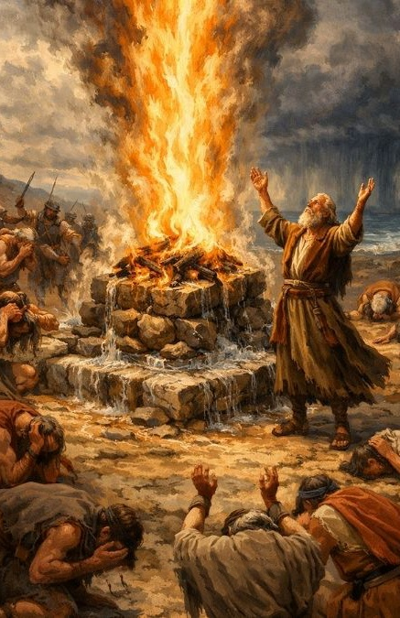
MODLITBY V TĚŽKÝCH ČASECH

Slide 5

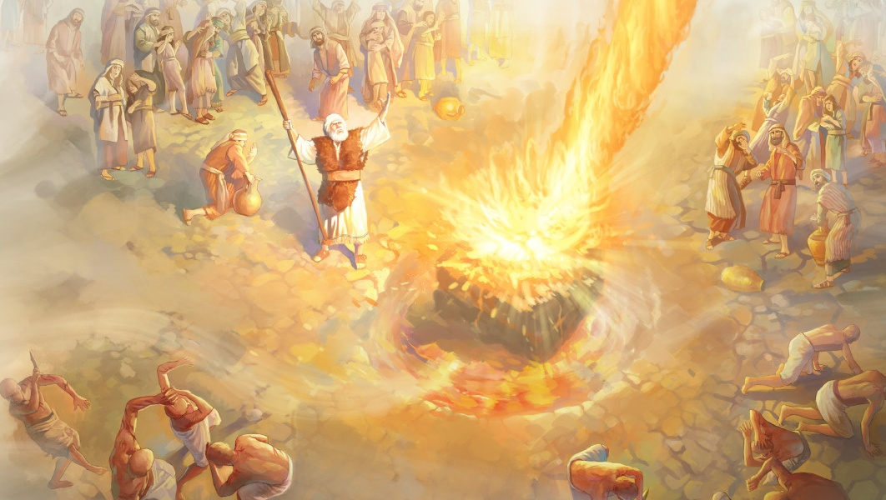
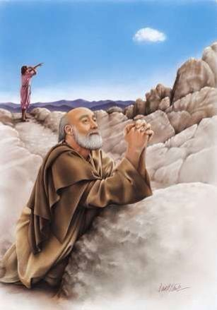
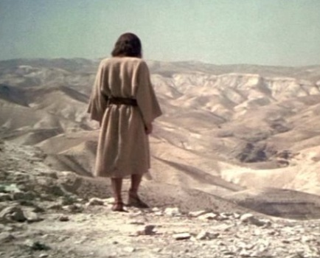
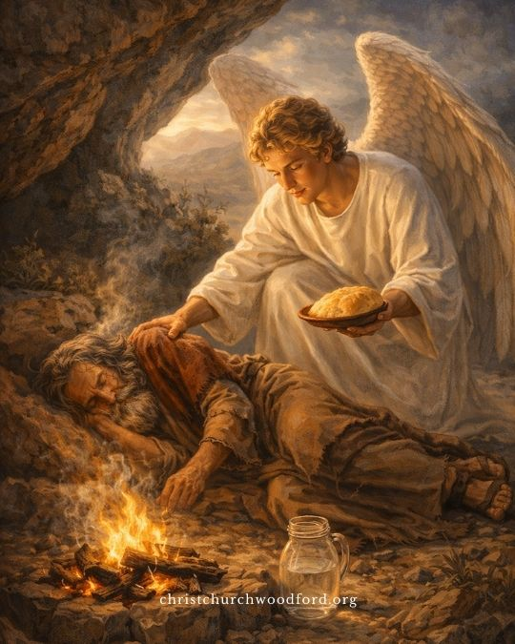
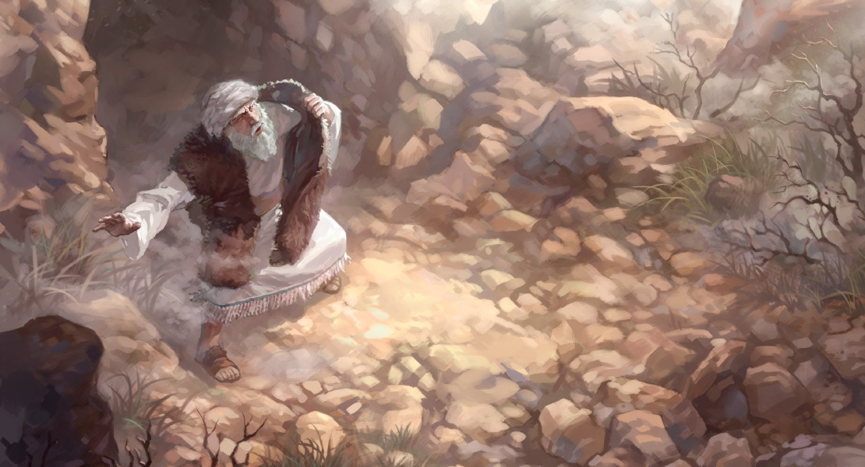
ELIÁŠ: MODLITBA V KRIZI
“Odpověděl: Velice jsem horlil pro Hospodina, Boha zástupů, protože Izraelci opustili tvou smlouvu, tvé oltáře zbořili a tvé proroky povraždili mečem. Zbývám už jen sám, avšak i mně ukládají o život, jak by mě o něj připravili” (1. Královská 19,10)
Jak Bůh odpovídá na naše modlitby uprostřed krize?
Po jednoduché modlitbě od Eliáše Bůh okamžitě odpověděl ohněm (1. Královská 18,36-38).
Po sedmi modlitbách za déšť Bůh poslal malý mrak, který se změnil v mohutnou bouři (1. Královská 18,42-45).
Když Eliáš žádal o smrt, Bůh mlčel, ale poslal svého anděla, aby ho nakrmil (1. Královská 19,4-8).
Svržený do jeskyně Eliáš konečně uslyšel Boží hlas, který odpovídal na jeho zoufalou modlitbu (1. Královská 19,9-18).
Jedna reakce byla okamžitá a zázračná. Další, po sedmi hodinách modlitby, posílá déšť, o který bylo požádáno. Nakonec, po 40 dnech, slovní a povzbuzující odpověď. Bůh ví, jak a kdy reagovat v každé naší situaci.

Slide 6

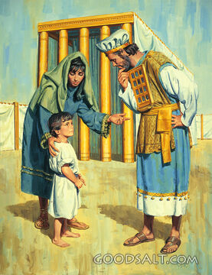
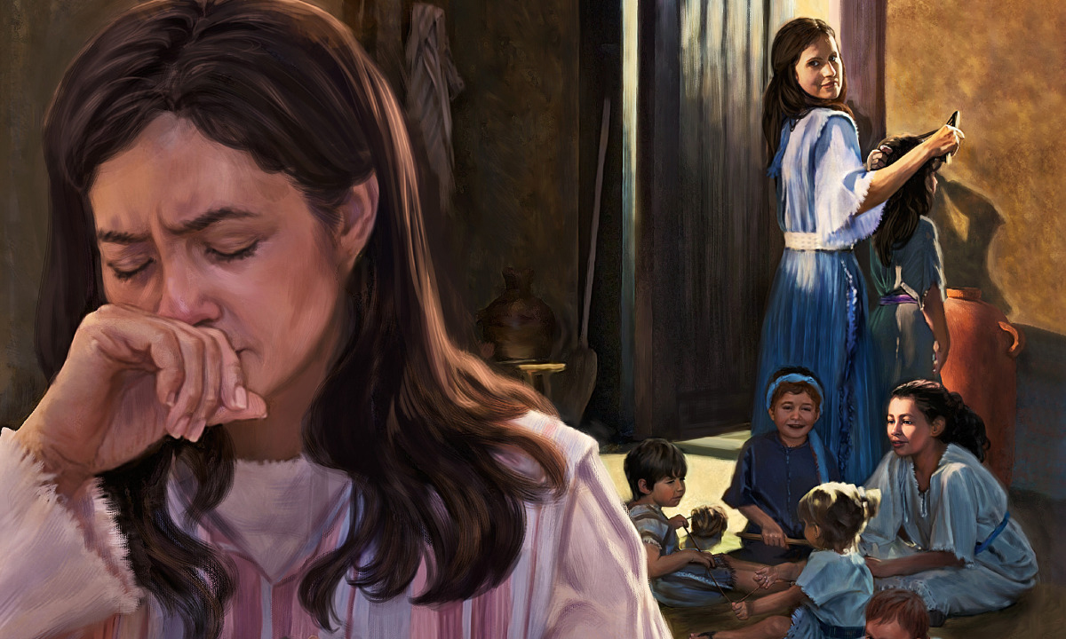
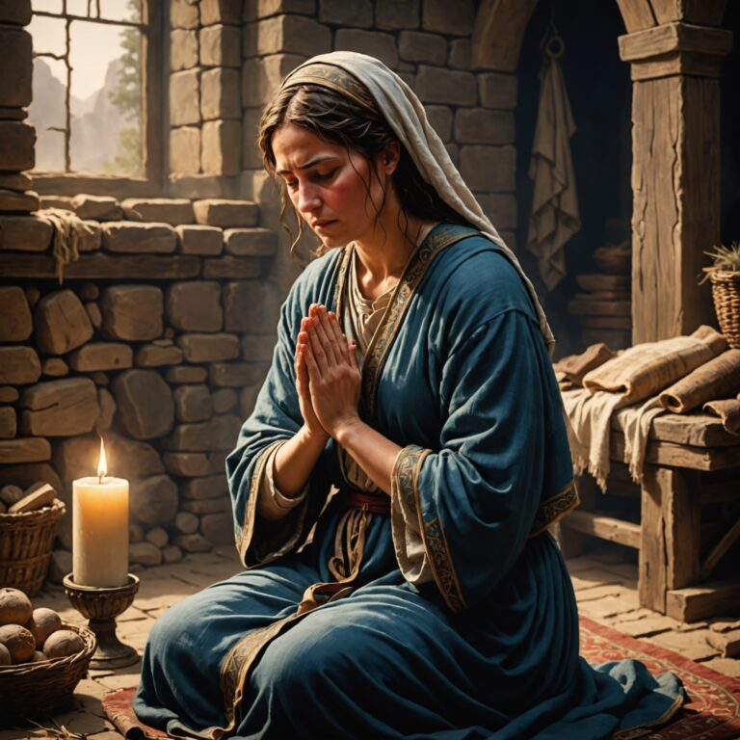
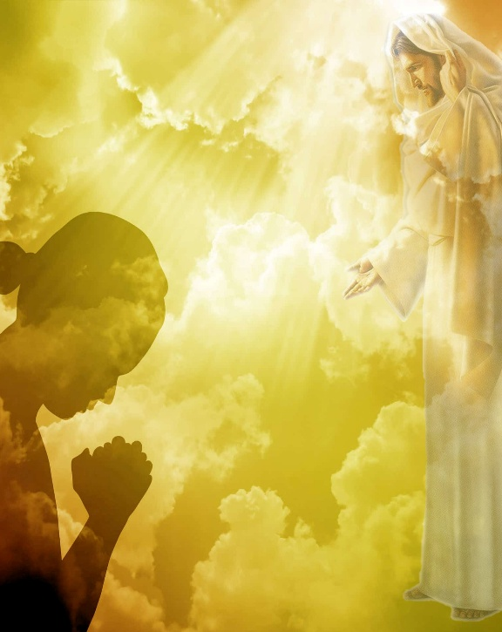
KDYŽ SE MODLITBY ZDAJÍ BÝT NEVYSLYŠENÉ
“Modlila jsem se za tohoto chlapce a Hospodin mi dal, zač jsem ho prosila” (1. Samuelova 1,27)
Chanina modlitba za dítě se zdá být modlitbou, kterou Bůh rychle vyslyší (samozřejmě po devíti měsících radostného čekání) (1. Samuelova 1,9-20).
Když však čteme výše uvedené verše, vidíme, že tato odpověď trvala dlouho (1. Samuelova 1,1-8).
Penina, Elkánova druhá manželka, měla "děti" – tedy více než jednoho syna – a "každý rok“ Chanu urážela, protože jí Bůh děti nedal.
Z tohoto pohledu, kolik let Chana žádala o dítě, aniž by dostala odpověď?
Někdy může být Boží mlčení způsobeno naší sobectvím (list Jakubův 4,3). drahý hřích (Žalm 66,18); nedostatek víry (list Jakubův 1,6); Nebo prostě není ten správný čas.
Pokud něco, Bůh vidí širší obraz a ví, co je pro nás nejlepší (Jeremiáš 29,11). Vždy, ve svém čase a svým vlastním způsobem, bude odpovídat na modlitby učiněné ve víře (1. list Janův 5,14-15).

Slide 7

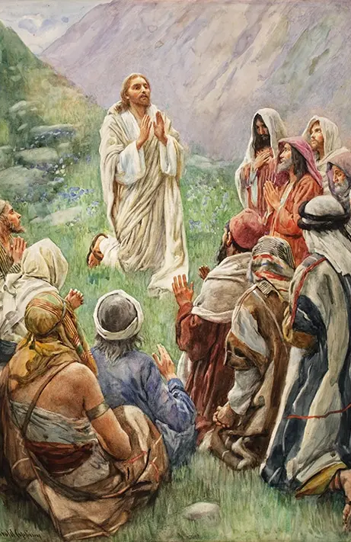
VZOOVÉ MODLITBY

Slide 8

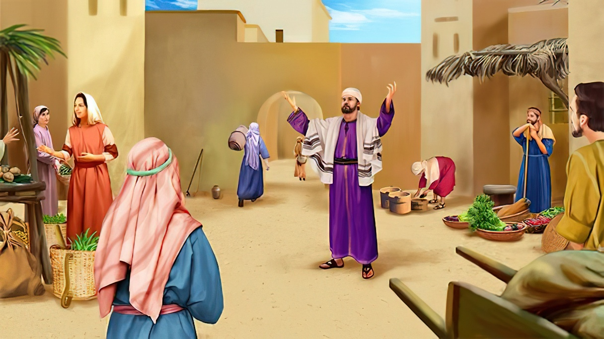
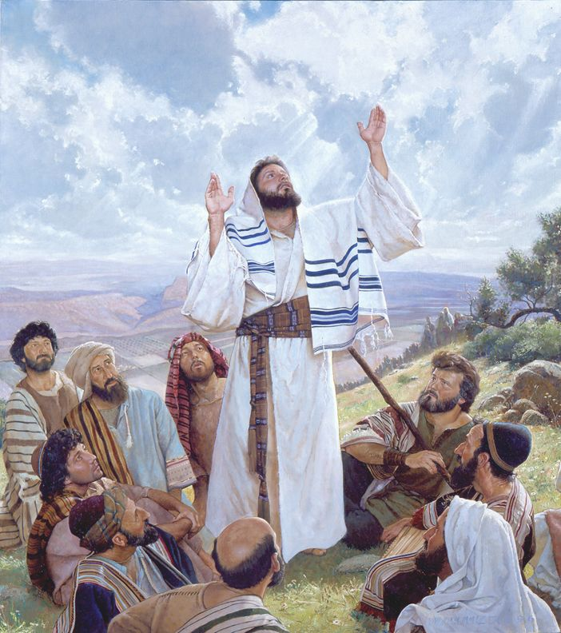
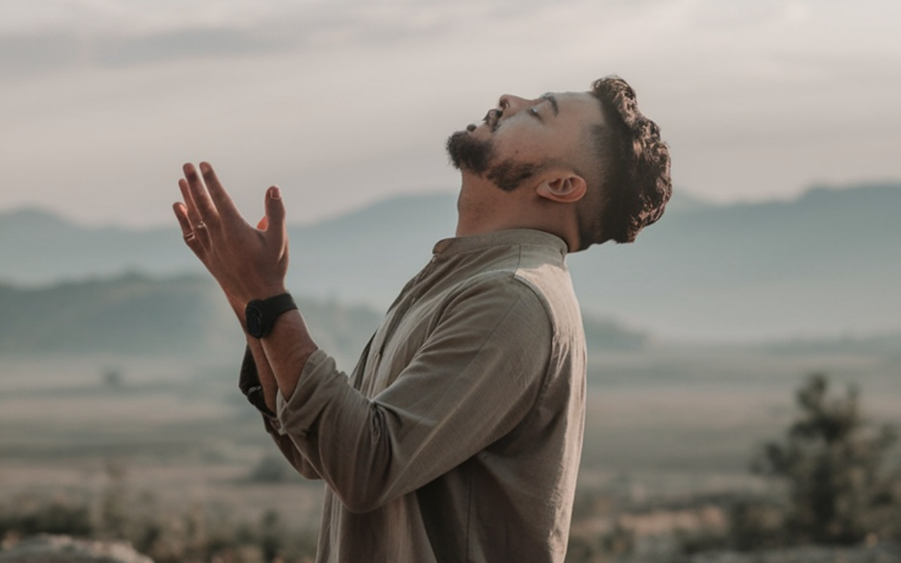
JEŽÍŠ: UČÍ NÁS MODLIT SE
“Vy se modlete takto: Otče náš, jenž jsi v nebesích, buď posvěceno tvé jméno” (Matouš 6,9)
Modlit se dlouhé, složité modlitby, aby posluchači zapůsobili a byli chváleni, není styl modlitby, který nás Ježíš učil (Matouš 6,5-8).
Naše modlitby musí být pronášeny upřímně a jednoducho, v každodenním jazyce. Modlitba je zásadní součástí našich životů.
“Naučte se tvořit krátké a výstižné věty, které vystihují přesně to, co potřebujete. Naučte se modlit nahlas, když vás slyší jen Bůh. Nepředkládejte žertovné modlitby, ale vášnivé a upřímné prosby, které vyjadřují hlad duše po chlebu života” (EGW: Our Hogh Calling strana 130 – neautorizovaný překlad: Ivo Kapec).

Slide 9

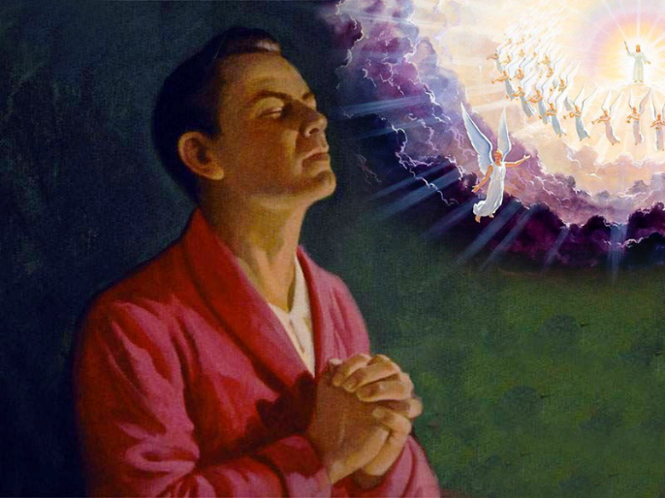
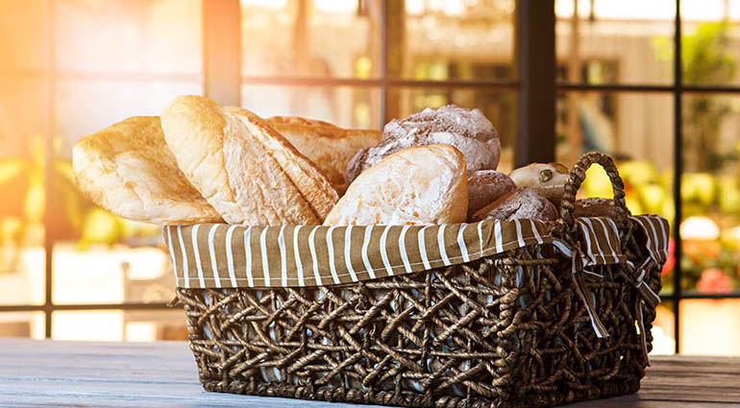
JEŽÍŠ: UČÍ NÁS MODLIT SE
Toto je model modlitby, který nám Ježíš dal:
«Otče náš, jenž jsi v nebesích»
Musíme si uvědomit náš osobní vztah s Otcem všech lidí
«Buď posvěceno tvé jméno»
Uznání Boží svatosti nás přibližuje k Němu s úctou a respektem
«Přijď tvé království»
Touha po Ježíšově návratu
«Staň se tvá vůle jako v nebi, tak i na zemi»
Přijměme božskou svrchovanost a prosíme, aby se Boží vůle stala v našich životech i ve světě
«Náš denní chléb dej nám dnes»
Žádejte o to, co potřebujeme k životu, jak fyzicky, tak duchovně
«A odpusť nám naše viny, jako i my jsme odpustili těm, kdo se provinili proti nám»
Musíme se kaját, hledat odpuštění a odpouštět těm, kteří nám ublížili, stejně jako nám Bůh odpouští
«A nevydej nás v pokušení, ale vysvoboď nás od zlého»
Požádejme o ochranu a útočiště před zlem, které je v tomto světě přítomné
«Neboť tvé jest království i moc i sláva navěky. Amen»
Uznejme, že vše, čím jsme, co vlastníme a děláme, patří Bohu. Jen on si zaslouží slávu a chválu

Slide 10

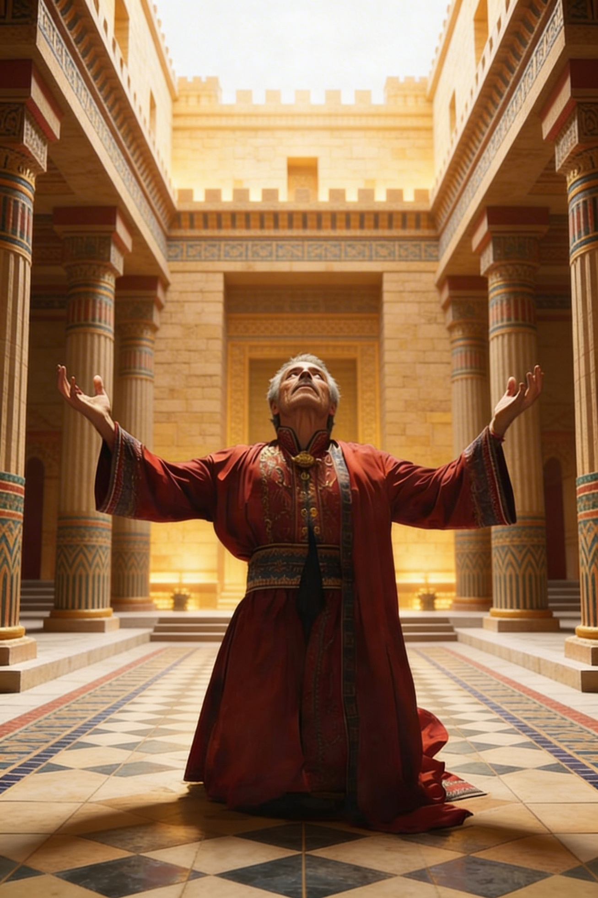
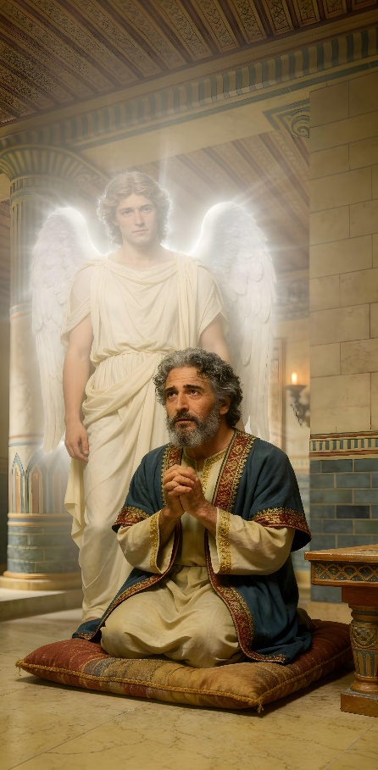
CHVÁLA, VYZNÁNÍ, PROSBY, DÍKŮVZDÁNÍ
“Obrátil jsem se k Panovníku Bohu, abych ho vyhledal modlitbou a prosbami o smilování v postu, žíněném rouchu a popelu” (Daniel 9,3)
Modlitba zaznamenaná v Danielovi 9,4-19 nás seznamuje se čtyřmi základními částmi modlitby:
Chvály (Daniel 9,4)
Prosby o odpuštění (Daniel 9,5-15)
Vyznání (Daniel 9,16-19)
Díkůvzdání (list Filipským 4,6)
Daniela přerušil Gabriel, než dokončil svou modlitbu (díkůvzdání).
Tento vzorec platí jak pro naše soukromé, tak veřejné modlitby. Je zřejmé, že část o "zpovědi a odpuštění" musí být přizpůsobena kontextu modlitby.
Tato struktura nám pomáhá soustředit modlitbu na Boha, čímž se nestane jakýmsi "nákupním seznamem" božského skladu.

Slide 11

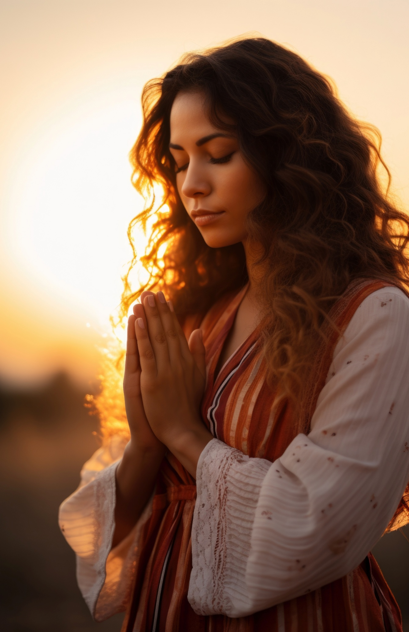
ČTYŘI OTÁZKY TÝKAJÍCÍ SE MODILTBY

Slide 12


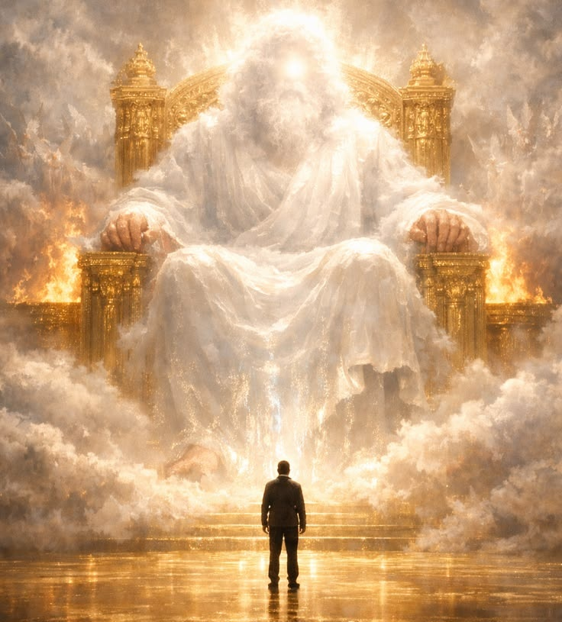
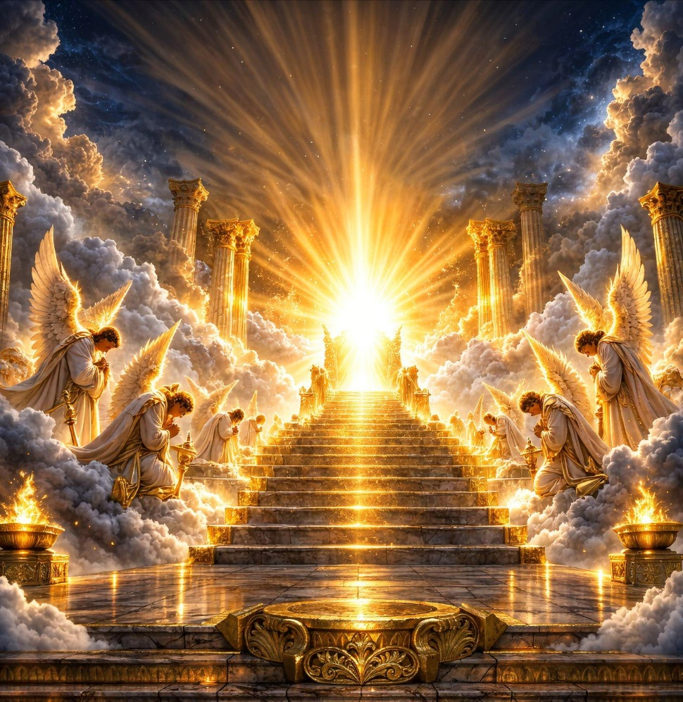
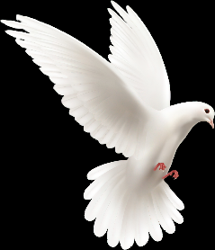


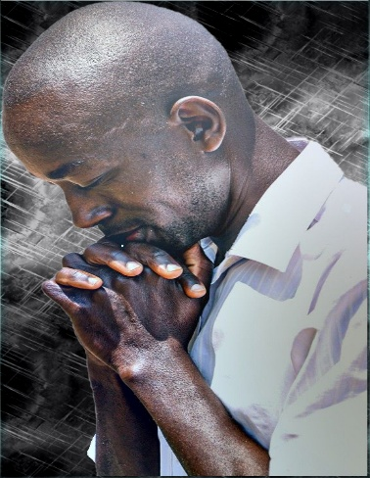
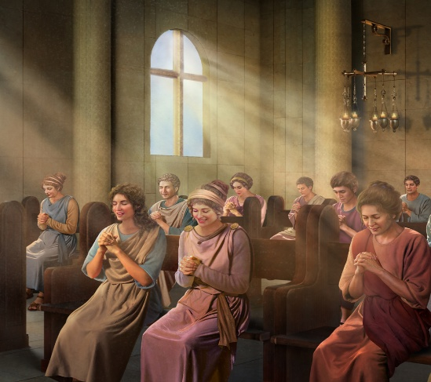
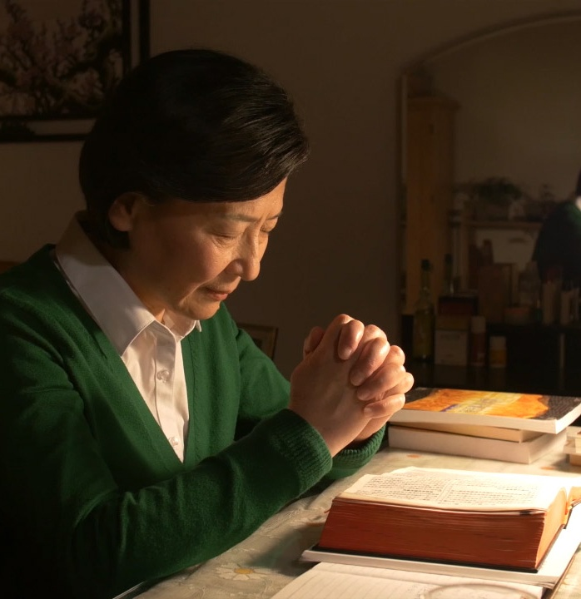
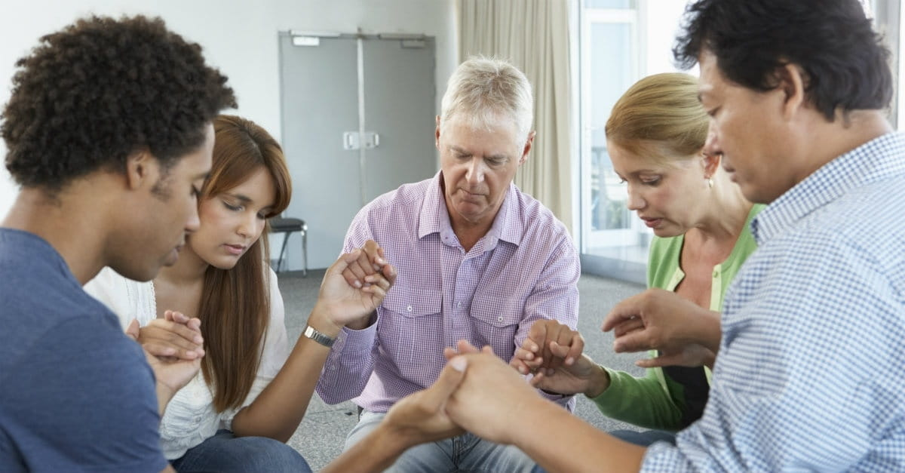
Proč bychom se měli modlit, když Bůh už všechno ví?
Proč se modlit, když je všechno v pořádku?
Modlitba nás pozvedá na Boží trůn a nutí nás zkoumat sami sebe a každý den přehodnotit náš vztah k Němu.
Andělé, kteří nezhřešili, neustále uctívají Boha. O kolik víc bychom to měli dělat?
I když nevíme, co říct, Duch svatý nám pomáhá (list Římanům 8,26).
Myslet si, že Boha nepotřebujeme, protože se nám daří, znamená být hrdý.
S kým bych se měl modlit?
Jak bych měl polouchat?
Podle situace:
Nejjasnějším a nejjistějším způsobem, jak toho dosáhnout, je spojit modlitbu se studiem Bible jako součást naší osobní oddanosti, vyhnout se tomu, že necháme mysl prázdnou nebo nenasloucháme sami sobě.
O samotě. Právě tehdy se naše modlitba stává intimnější.
V rodině nebo ve skupinkách.
V modlitebně.

Slide 13

E. G. W. : Our Father Cares strana 5 – neautorizovaný překlad: Ivo Kapec)
“Hluboký pocit naší potřeby a velká touha přijímat to, o co prosíme, musí charakterizovat naše modlitby, jinak nebudou vyslyšeny. Ale nesmíme se unavit a přestat žádat, protože naše modlitby nedostanou okamžitou odpověď. "Království nebeské trpí násilí a násilníci po něm sahají." Matouš 11,12. Zde je násilí chápáno jako svatá horlivost, jako ji projevuje Jakub. Nemusíme se snažit dostat do stavu intenzivního vzrušení, ale musíme své prosby předkládat klidně, ale vytrvale před trůnem milosti. Naším úkolem je pokorit své duše před Bohem, vyznat své hříchy a přiblížit se k Bohu ve víře”

